Slide 1


2022 UPDATA Study
Git & Github
데이터과학과 21 허준환

Slide 2
목차
Github 가입, Git 설치, Github profile repository & Markdown 문법
Github blog 만들기
Git의 다양한 기능들 (1)
Git의 다양한 기능들 (2)

Slide 3
Github 로그인 (Re)
remote: Support for password authentication was removed on August 13, 2021. Please use a personal access token instead.
Settings > Developer settings > Persenal access tokens > Generate new token
repo, admin:org, gist, user, delete_repo 체크 > Gnerate token

Slide 4
Github blog 만들기 (github pages)
장점
무료 호스팅
AdSense 가능
다양한 테마
…
단점
만들기 귀찮음
자유에 따른 책임 (귀찮음)
Example : https://junhwan26.github.io

Slide 5
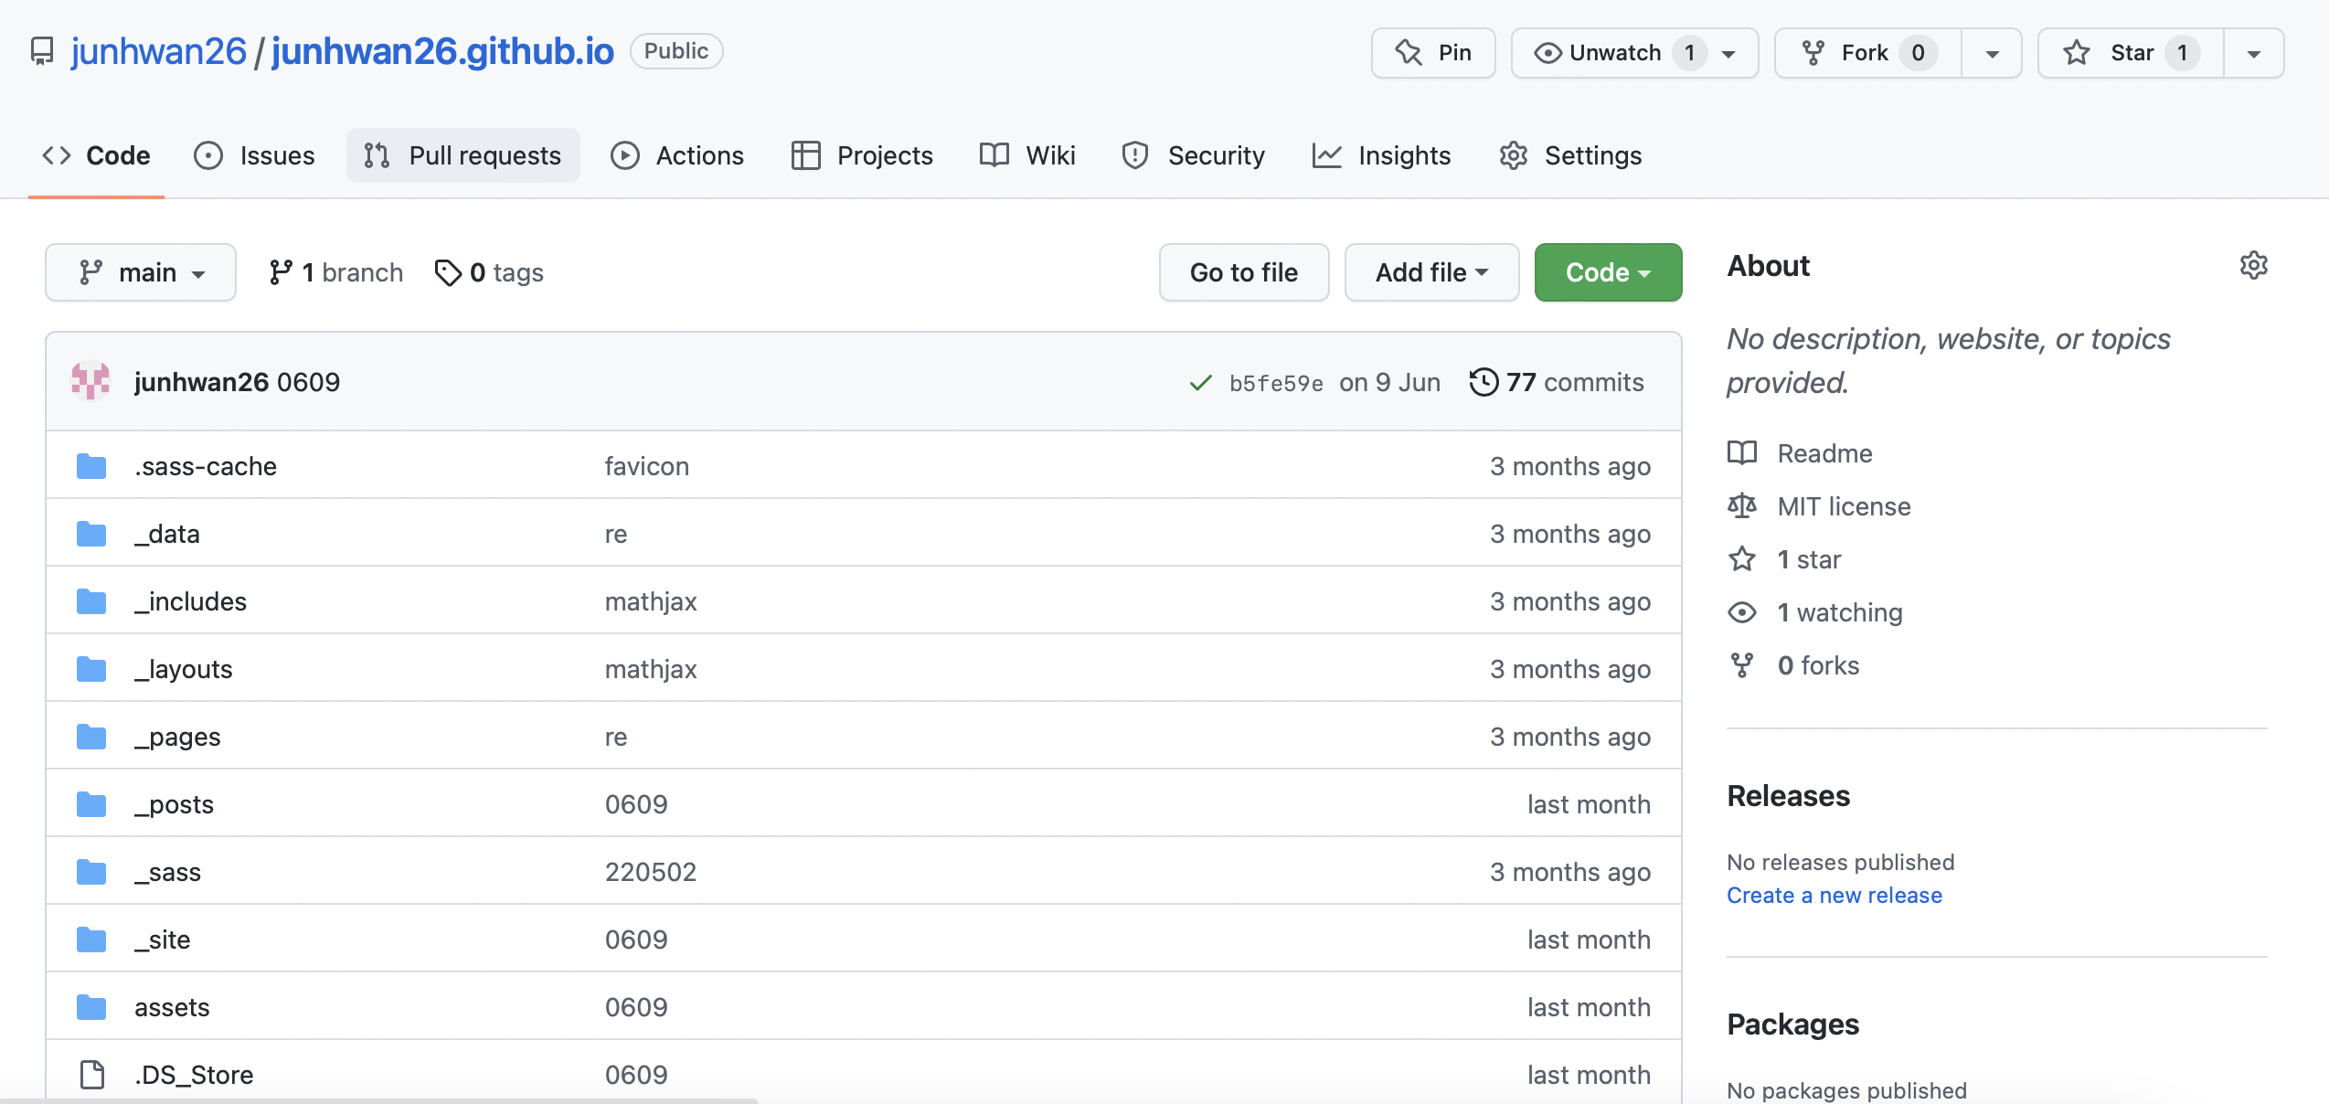
Repository 생성 (git pages) & git 명령어
git clone 주소
git add .
git commit -m 메모
git push

Slide 6
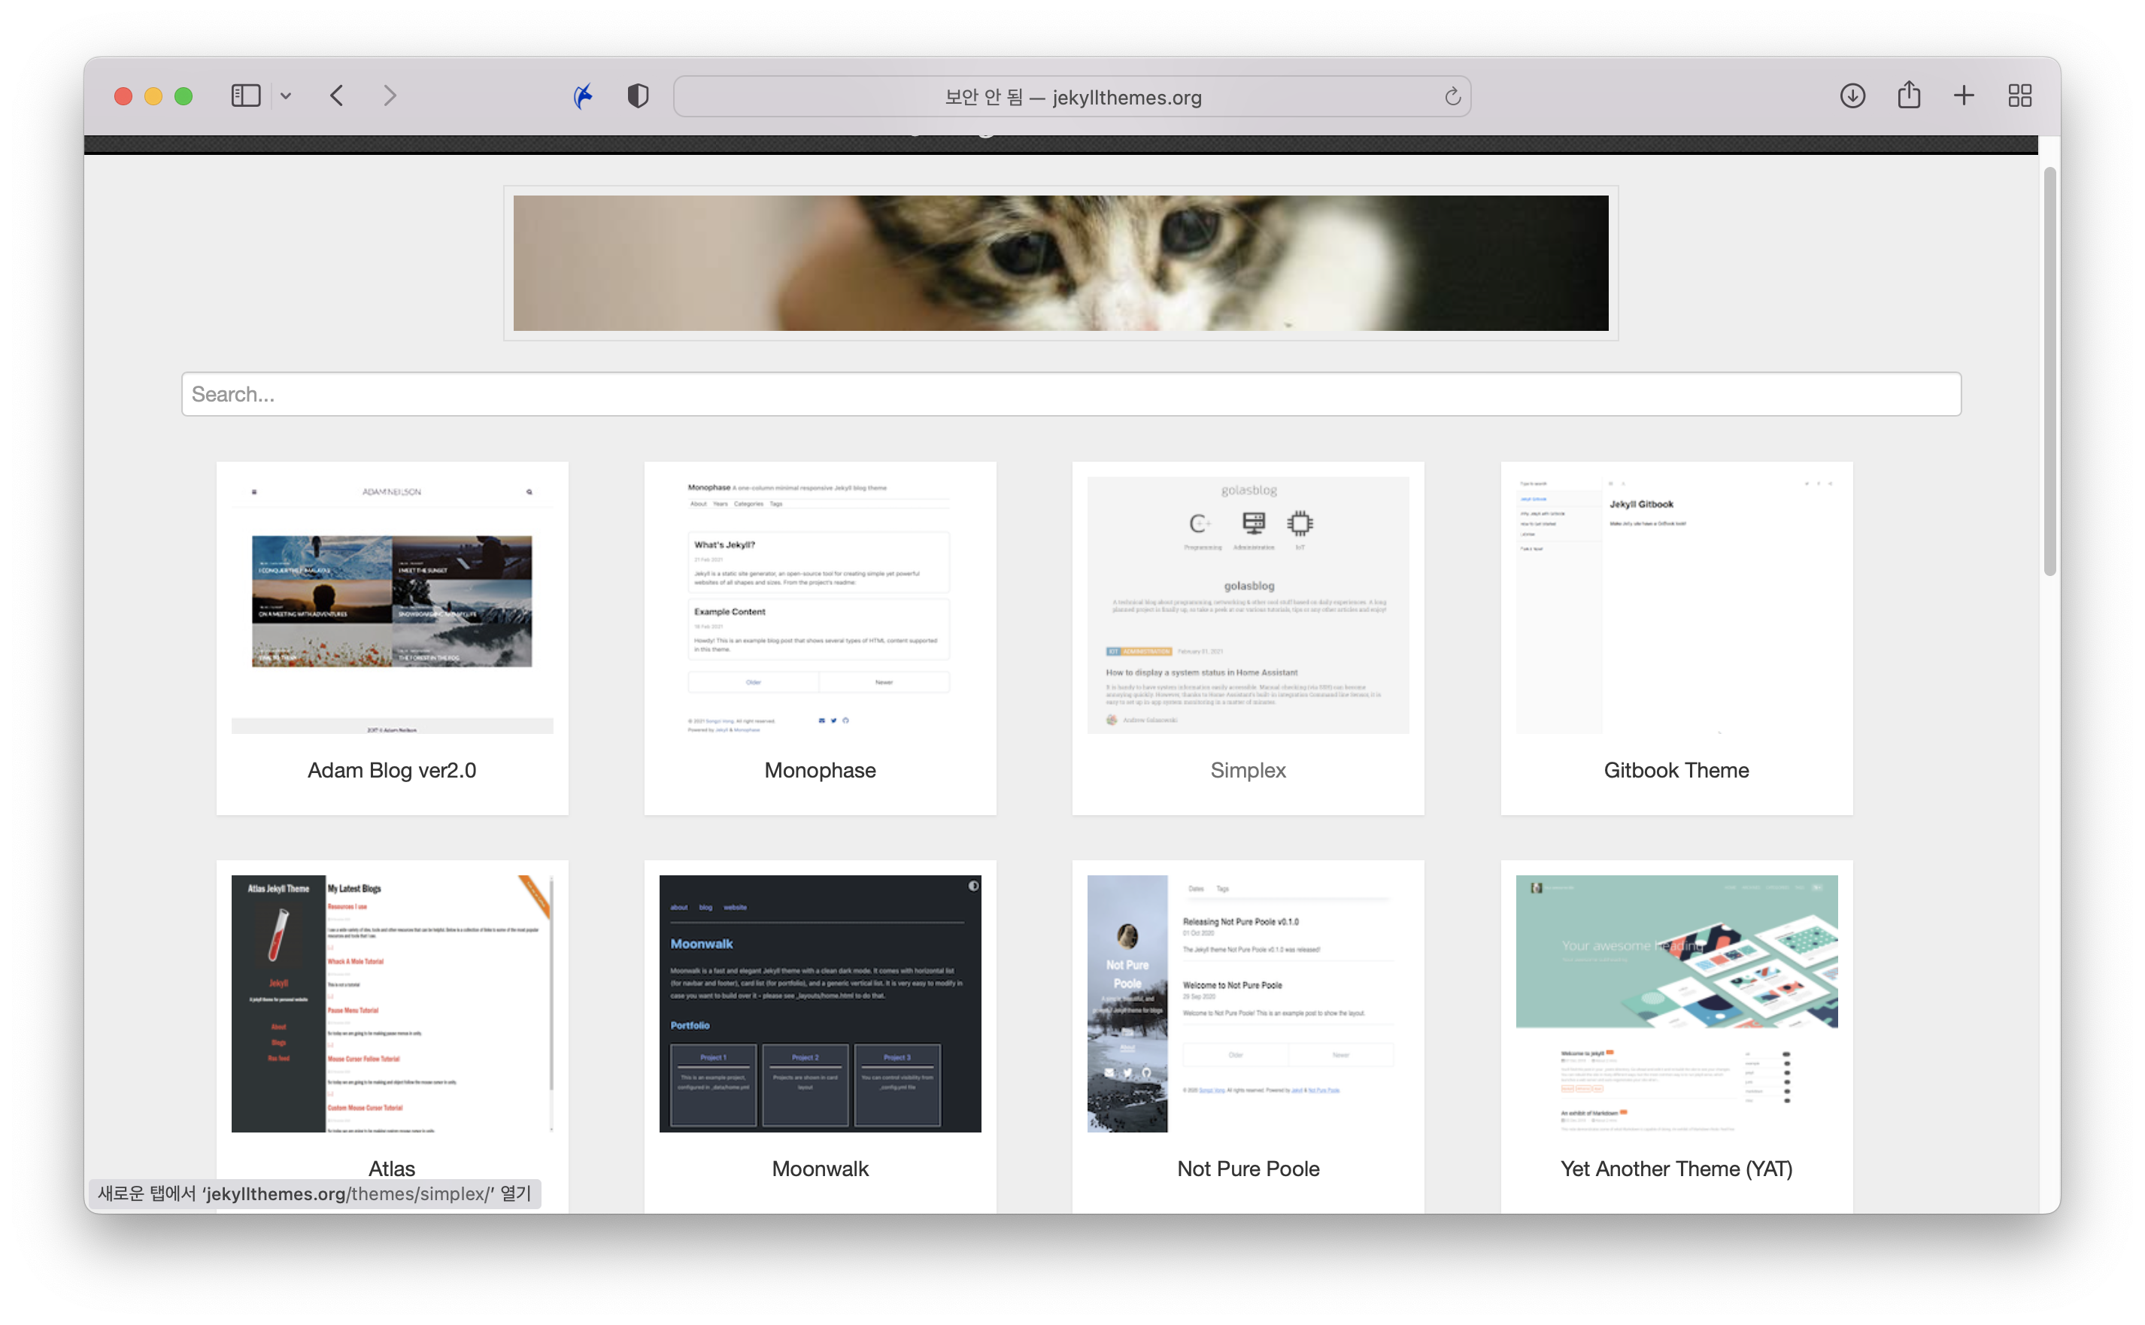
블로그 테마 고르기 (Jekyll Themes)
http://jekyllthemes.org
http://jekyllthemes.org/themes/minimal-mistakes/

Slide 7
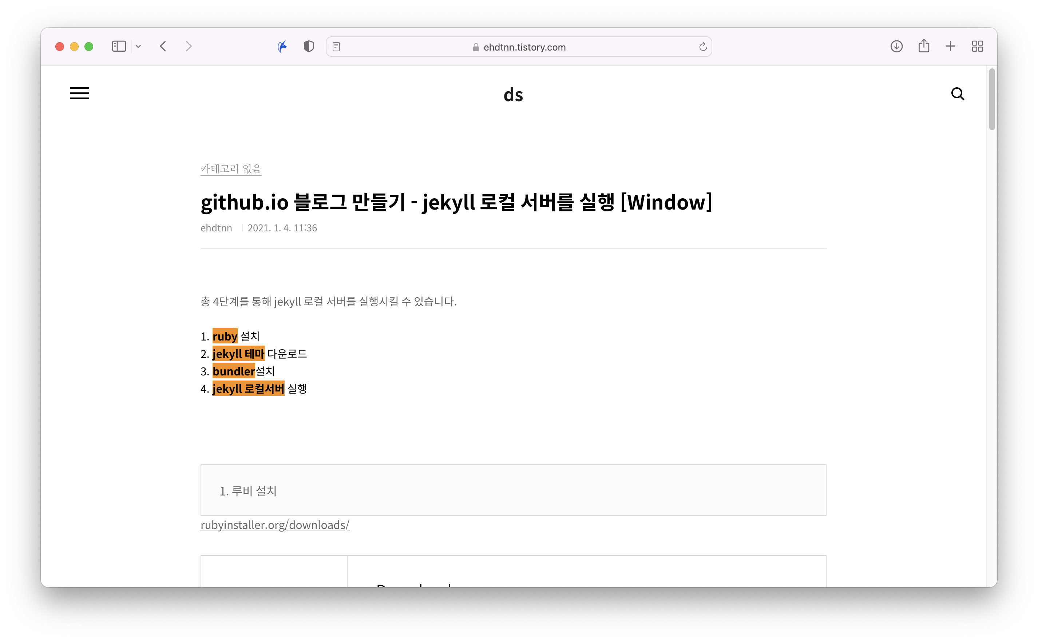
Jekyll Themes 로컬서버 (++ advanced)
ruby 설치 & bundler설치 > jekyll 로컬서버 실행 https://ehdtnn.tistory.com/763#recentComments

Slide 8
config.yml 수정
minimal_mistakes_skin : "default" # 전체적인 블로그의 색감
# "default" "air", "aqua", "contrast", "dark”, "dirt", "neon", "mint", "plum", "sunrise"
locale : "ko-KR" # 블로그의 주요 언어입니다.
title : # 블로그 제목, 사이트 탭에서 보이는 이름
title_separator : "-"
subtitle : # 화면 title 하단에 있는 소제목
name : # 이름 (닉네임)
description : # 설명란
url : # 현재의 블로그 url 입니다.
baseurl : # 폴백(예기치 못한 오류)일 때 연결되는 url
repository : # Github Repo url
teaser : # 폴백일 때 보일 이미지
logo : # 로고 이미지
masthead_title : # 화면 title 입니다.

Slide 9
config.yml 수정 (프로필)
author:
name : "Junhwan"
avatar : "/assets/images/profile.png" # 프로필 사진
bio : "-" #자기소개
location : "Republic of Korea"
email :
links:
- label: "Email"
icon: "fas fa-fw fa-envelope-square"
url: "mailto:gjwnsghks02@gmail.com"
- label: "GitHub"
icon: "fab fa-fw fa-github"
url: "https://github.com/junhwan26"
- label: "Instagram"
icon: "fab fa-fw fa-instagram"
url: "https://www.instagram.com/jxnhwxn26/"

Slide 10
config.yml 수정 (footer)
footer:
links:
- label: "Email"
icon: "fas fa-fw fa-envelope-square"
url: "mailto:gjwnsghks02@gmail.com"
- label: "kaggle"
icon: "fab fa-fw fa-kaggle"
url: "https://www.kaggle.com/junhwan26"
- label: "Instagram"
icon: "fab fa-fw fa-instagram"
url: "https://www.instagram.com/jxnhwxn26/"

Slide 11
포스팅하기 (간단한 Markdown 문법)
1. 제목
#h1
##h2
###h3
####h4
#####h5
######h6
2. 강조
이텔릭체: *별표* or _언더바_
두껍게: **별표** or __언더바__
취소선: ~~물결표시~~
3. 목록
숫자. or -
4. 링크
[링크](url)
5. 이미지
![사진이름](사진주소)
+) 이미지에 링크
[![사진이름](사진주소)](링크)
6. 코드
`in-line 코드`
```언어
코드블럭
```
7. 표
|제목1|제목2|제목3|
|-----|------|------|
|값1|값2|값3|
8. 인용문
>인용문
>>중첩인용문
9. Html 문법 사용 가능
10. 수평선
---, ***, ___
11. 줄바꿈
<br> or 띄어쓰기 2번

Slide 12
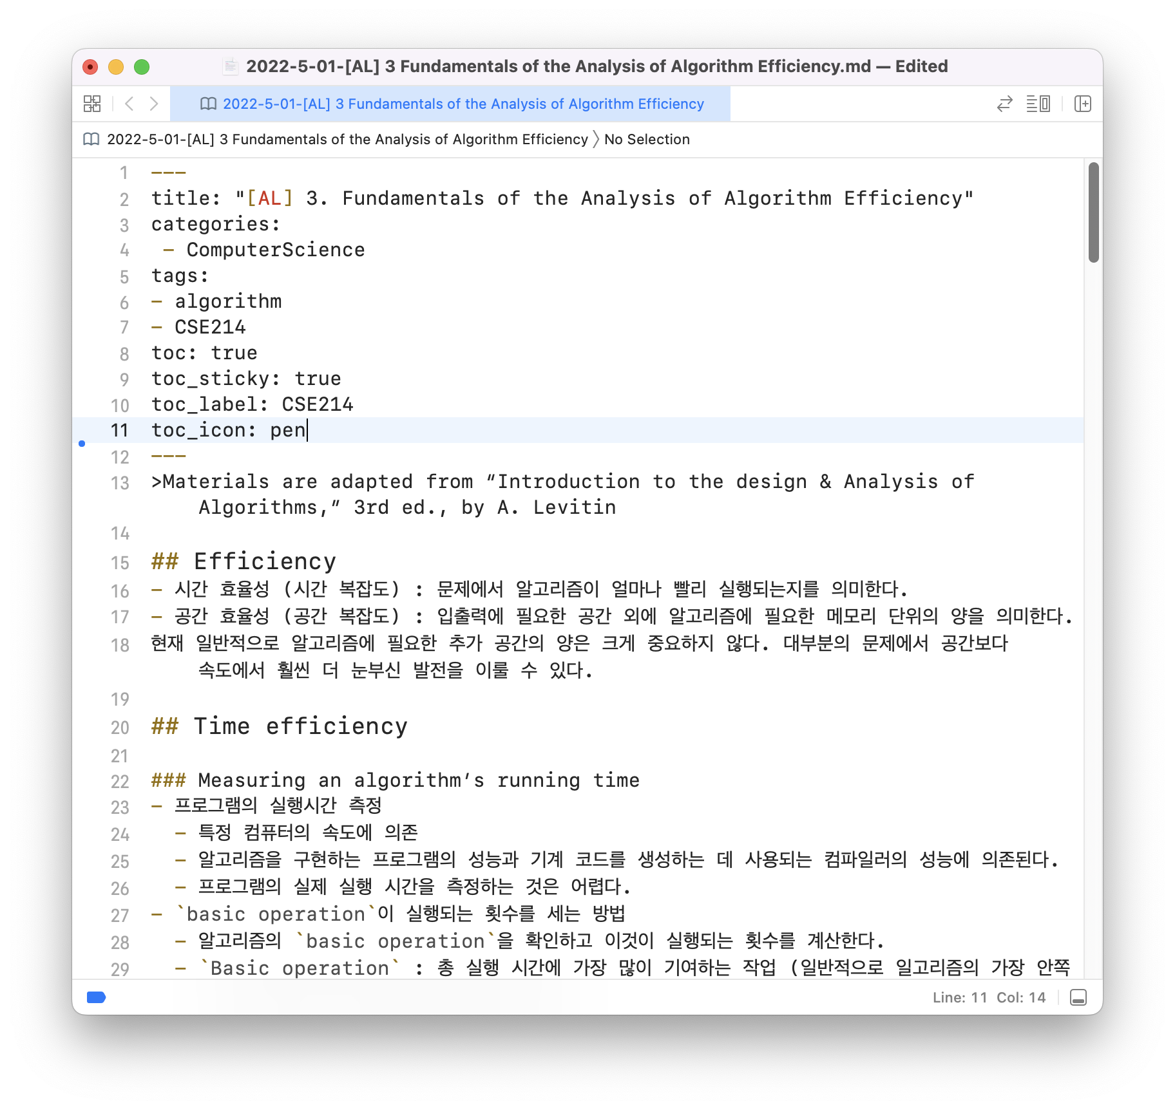
포스팅하기
_post > 연도_월_일_제목.md
---
title: “제목”
categories:
- ComputerScience
tags:
- algorithm
- CSE214
toc: true
toc_sticky: true
toc_label: CSE214
toc_icon: pen
---

